Slide 1

Números complexos
Números complexos
Exercícios do Caderno de Apoio

Slide 2

Os seguintes exercícios são propostas dos autores do programa de Matemática A que constam no Caderno de Apoio ao 12.º ano.
Os exercícios que se encontram assinalados com um (*) ou dois (**) asteriscos correspondem a desempenhos progressivamente mais avançados (de carácter opcional).

Slide 3
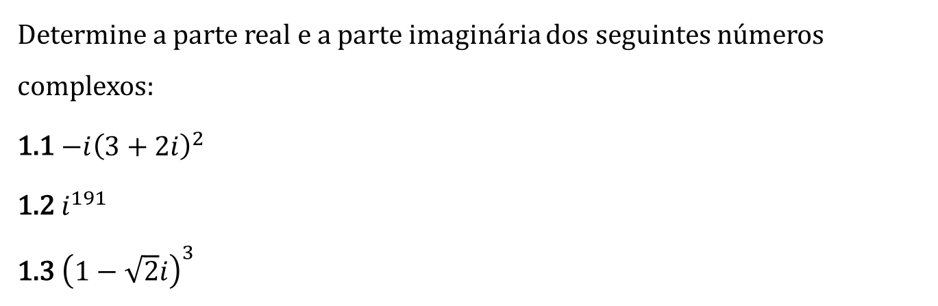
Questão 1
Determine a parte real e a parte imaginária dos seguintes números complexos:
1.1 $−i{\left(3+2i\right)}^{2}$
1.2 $i^{191}$
1.3 ${\left(1−\sqrt{2}i\right)}^{3}$
Resolução
Resolução
Resolução

Slide 4
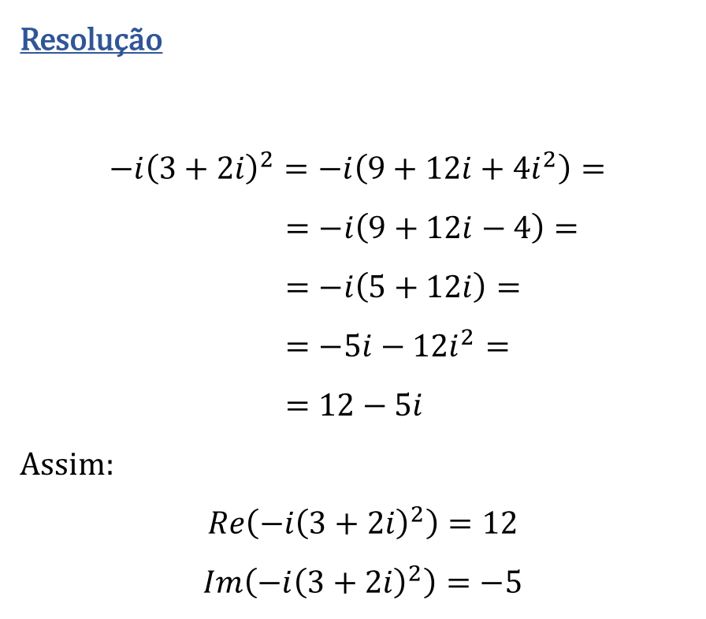
Resolução
$$−i{\left(3+2i\right)}^{2}=−i\left(9+12i+4i^{2}\right)=$$
$=−i\left(9+12i−4\right)=$
$=−i\left(5+12i\right)=$
$=−5i−12i^{2}=$
$=12−5i$
Assim:
$$Re\left(−i{\left(3+2i\right)}^{2}\right)=12$$
$$Im\left(−i{\left(3+2i\right)}^{2}\right)=−5$$
1.1
Voltar

Slide 5
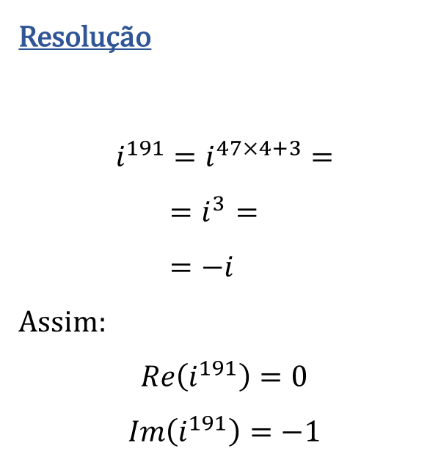
Resolução
$$i^{191}=i^{47×4+3}=$$
$=i^{3}=$
$=−i$
Assim:
$$Re\left(i^{191}\right)=0$$
$$Im\left(i^{191}\right)=−1$$
1.2
Voltar

Slide 6
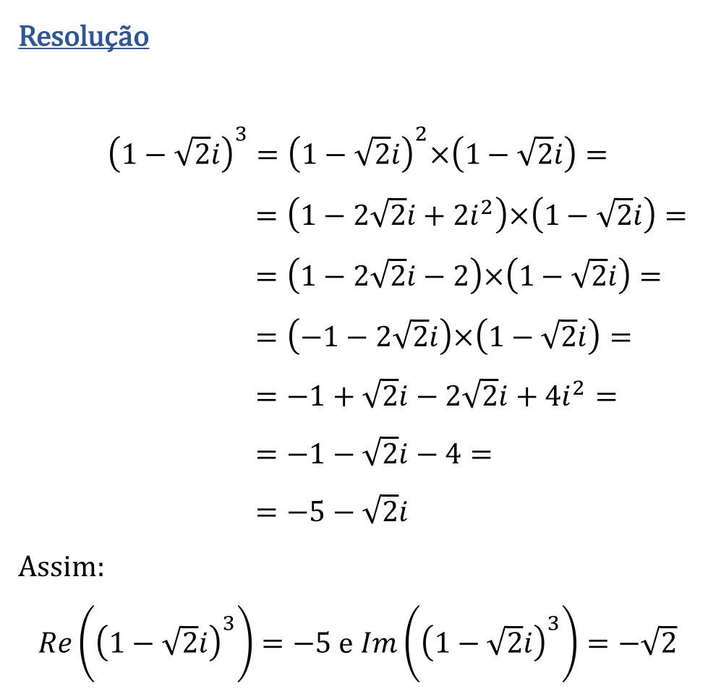
Resolução
$${\left(1−\sqrt{2}i\right)}^{3}={\left(1−\sqrt{2}i\right)}^{2}×\left(1−\sqrt{2}i\right)=$$
$=\left(1−2\sqrt{2}i+2i^{2}\right)×\left(1−\sqrt{2}i\right)=$
$=\left(1−2\sqrt{2}i−2\right)×\left(1−\sqrt{2}i\right)=$
$=\left(−1−2\sqrt{2}i\right)×\left(1−\sqrt{2}i\right)=$
$=−1+\sqrt{2}i−2\sqrt{2}i+4i^{2}=$
$=−1−\sqrt{2}i−4=$
$=−5−\sqrt{2}i$
Assim:
$Re\left({\left(1−\sqrt{2}i\right)}^{3}\right)=−5$ e $Im\left({\left(1−\sqrt{2}i\right)}^{3}\right)=−\sqrt{2}$
1.3

Slide 7
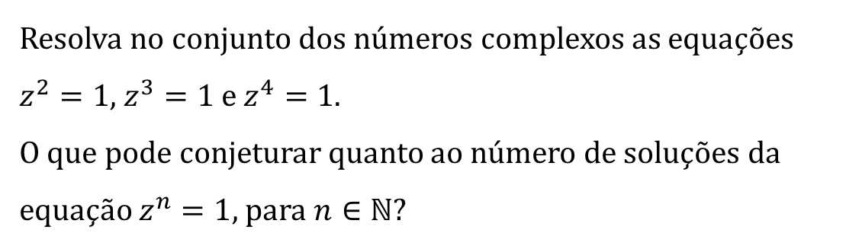
Questão 2
Resolva no conjunto dos números complexos as equações $z^{2}=1$, $z^{3}=1$ e $z^{4}=1$.
O que pode conjeturar quanto ao número de soluções da equação $z^{n}=1$, para $n∈ℕ$?
Resolução

Slide 8
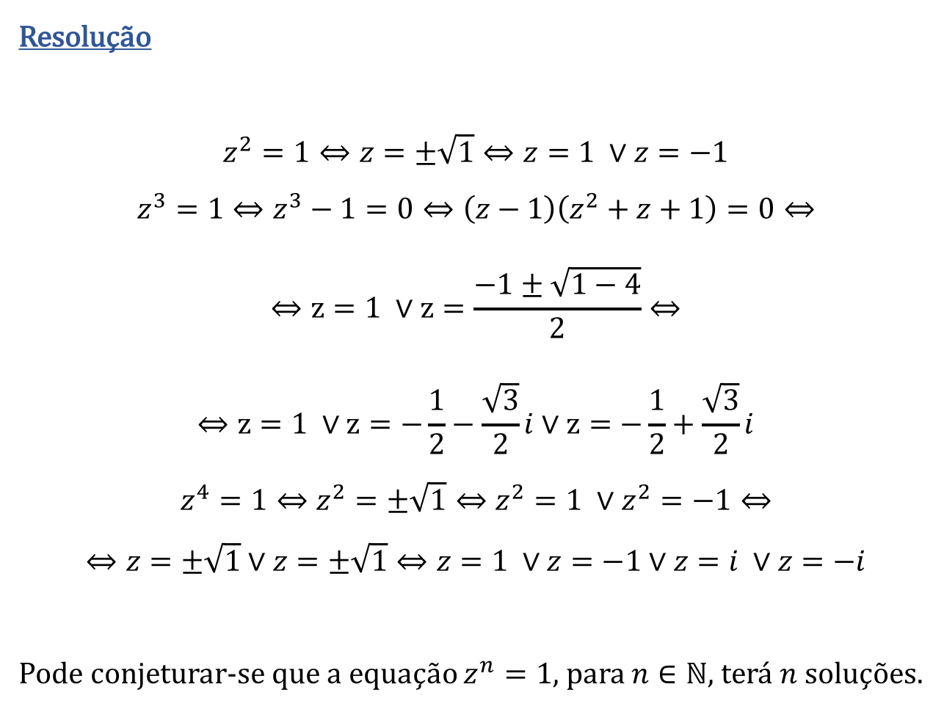
Resolução
$$z^{2}=1⇔z=±\sqrt{1}⇔z=1 ∨z=−1$$
$$z^{3}=1⇔z^{3}−1=0⇔\left(z−1\right)\left(z^{2}+z+1\right)=0⇔$$
$$⇔z=1 ∨z=\frac{−1±\sqrt{1−4}}{2}⇔$$
$$⇔z=1 ∨z=−\frac{1}{2}−\frac{\sqrt{3}}{2}i∨z=−\frac{1}{2}+\frac{\sqrt{3}}{2}i$$
$$z^{4}=1⇔z^{2}=±\sqrt{1}⇔z^{2}=1 ∨z^{2}=−1⇔$$
$$⇔z=±\sqrt{1}∨z=±\sqrt{1}⇔z=1 ∨z=−1∨z=i ∨z=−i$$
Pode conjeturar-se que a equação $z^{n}=1$, para $n∈ℕ$, terá $n$ soluções.
2.

